Slide 1
SUCESIONES

Slide 2
Estándares - Examen
B2.C3.1. Calcula términos de una sucesión numérica recurrente a partir de términos anteriores
B2.C3.2. . Identifica la presencia de las sucesiones en la naturaleza y las finanzas y obtiene una ley de formación para el término general.
B2.C3.3. Identifica progresiones aritméticas y geométricas, expresa su término general, calcula la suma de los “n” primeros términos, suma los infinitos términos de una progresión geométrica de razón menor que 1 y emplea estas fórmulas para resolver problemas.

Slide 3
SUCESIONES GENERALES
SUCESIONES ARITMÉTICAS
SUCESIONES GEOMÉTRICAS

Slide 4
SUCESIONES GENERALES

Slide 5
Una sucesión es un conjunto ordenado de números reales a₁ , a₂ , a₃ , a₄ , … . A cada número de la sucesión se le llama término.
A la fórmula que nos permite calcular cualquier término de la sucesión le llamamos término general.
Ejemplos:
1, 2, 3, 4, 5, … // b) 3, 7, 11, 14, 17, …
c) 3, 6, 12, 24, … // d) 1, 4, 9, 16, 25, 36, …
e) 1, 1, 2, 3, 5, 8 ,… (Sucesión de Fibonacci)

Slide 6
Dada las siguientes sucesiones calcula los términos indicados
0
a) 1, 5, 9, 13, 17, 21, 25, …
a₂= _____ a₅= _____ a₈= ______ a₉= _____
b) 1, 3, 5, 7, 9, 11, 13, …
a₂= _____ a₅= _____ a₈= ______ a₉= _____
c) 1, 1, 2, 3, 5, 8, 13, …
a₂= _____ a₅= _____ a₈= ______ a₉= _____
d) 2, 4, 8, 16, 32, 64, 128, …
a₂= _____ a₅= _____ a₈= ______ a₉= _____

Slide 7
Indica que regla siguen estas sucesiones:
1
1,4,7,10,13,16,19…
1,2,4,8,16,32,…
1,4,9,16,25,36,…
1,-3,9,-27,81,…
2,4,6,10,16,26,…
110,90,70,50,30,…
6,8,16,18,26,28,36,38,…

Slide 8
¿Cuál es el siguiente número de esta sucesión?
2, 10, 12, 16, 17, 18, 19, ...
Solución: Es 200 ya que todos empiezan por “d”

Slide 9
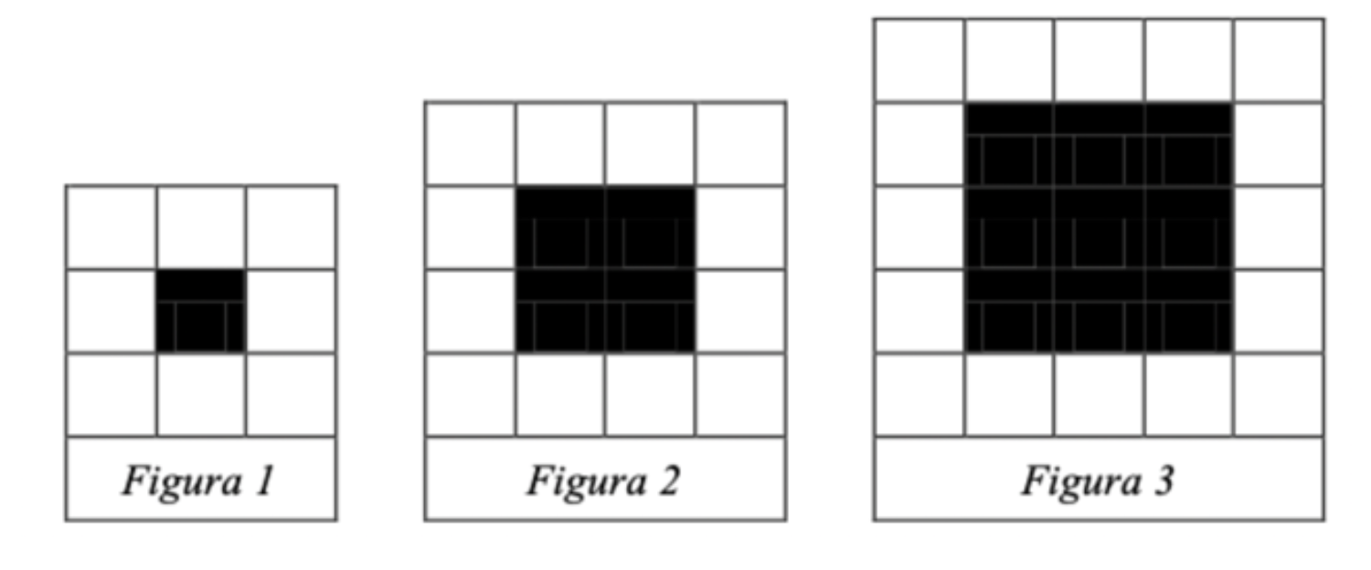
Observe la siguiente secuencia, cuente la cantidad de cuadros blancos en cada caso y determine el número de cuadros blancos de la figura n-ésima.
3

Slide 10
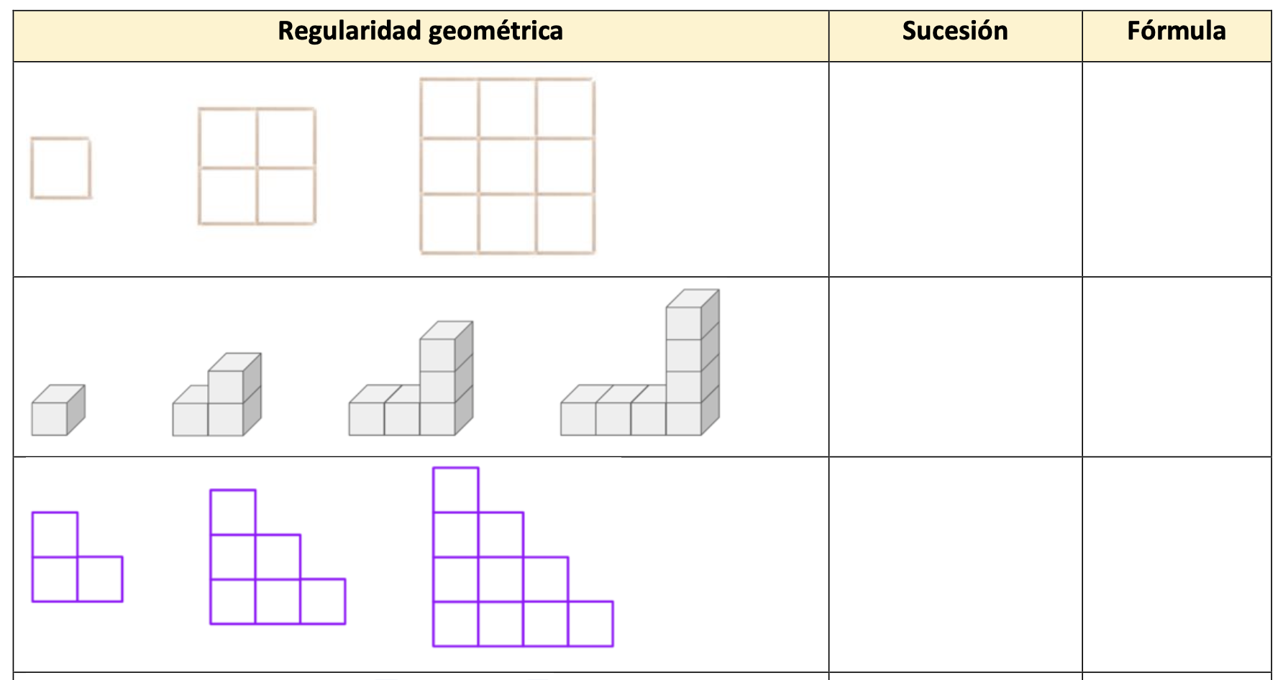
Adivina los siguientes términos de la sucesión y trata de obtener una fórmula para el término n-ésimo de la sucesión:.
3

Slide 11
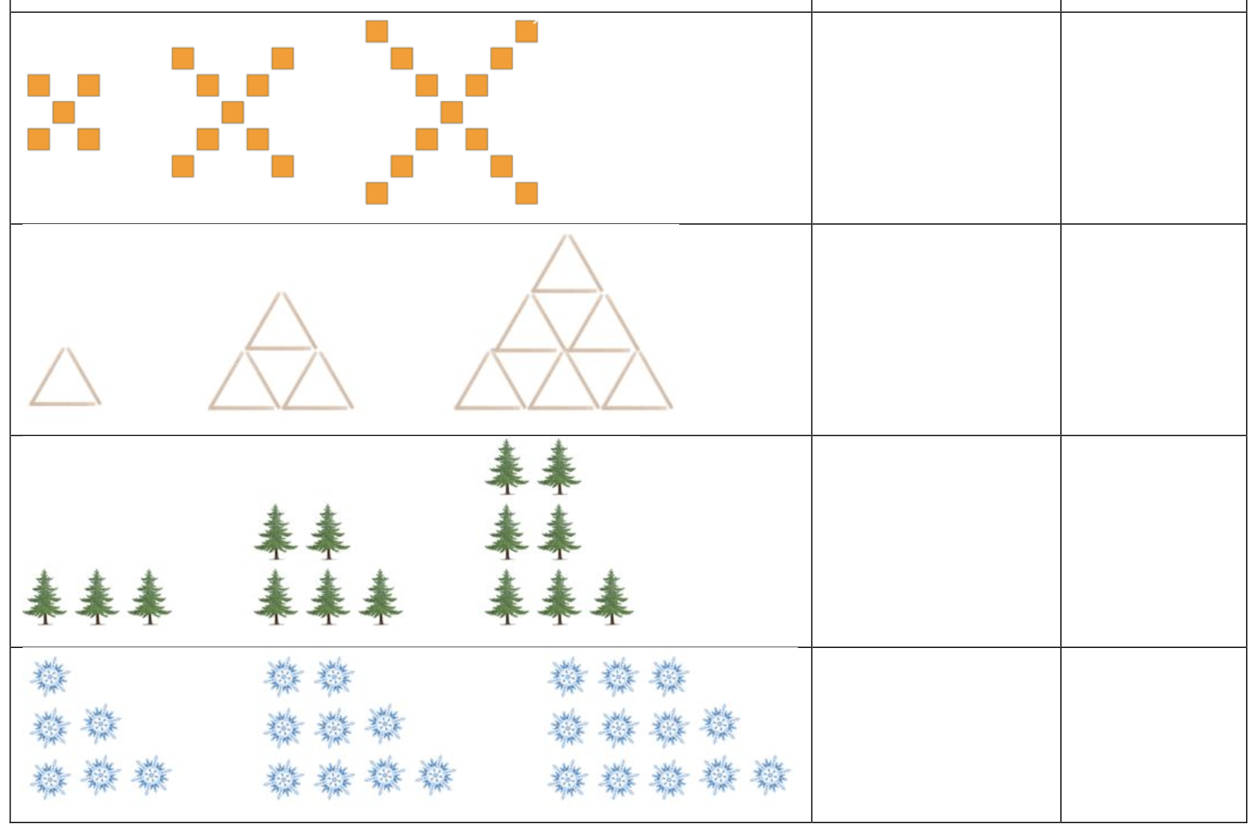
Adivina los siguientes términos de la sucesión y trata de obtener una fórmula para el término n-ésimo de la sucesión:.
3

Slide 12
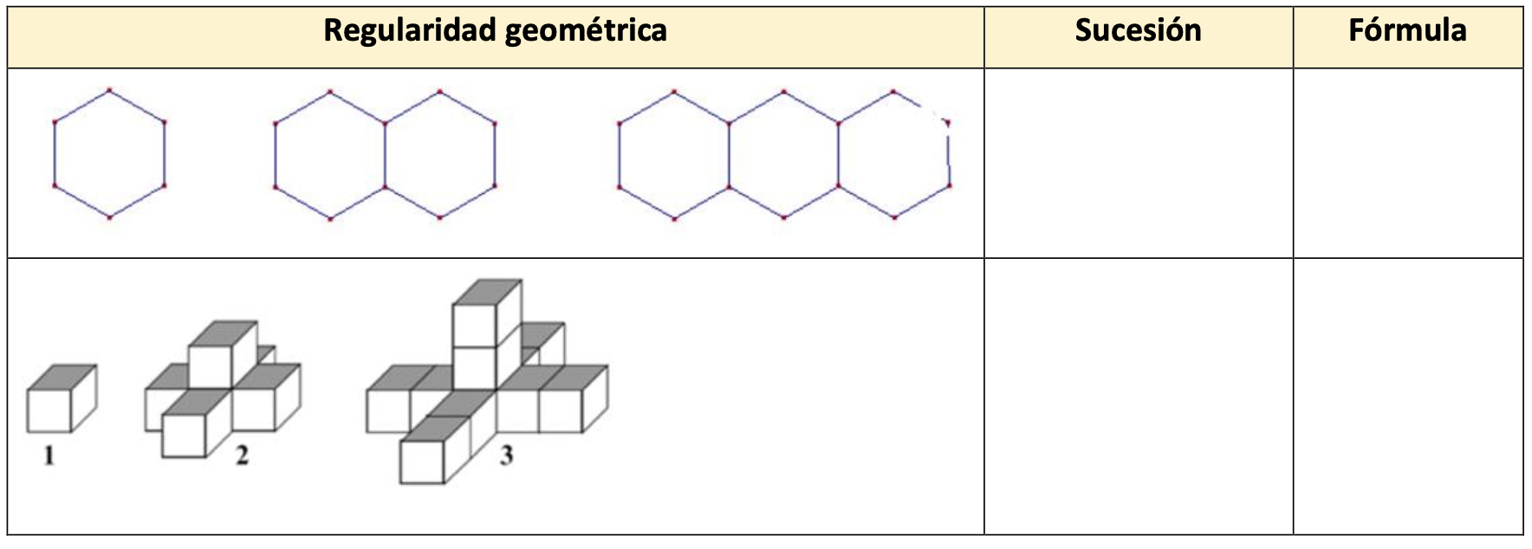
Adivina los siguientes términos de la sucesión y trata de obtener una fórmula para el término n-ésimo de la sucesión:.
3

Slide 13
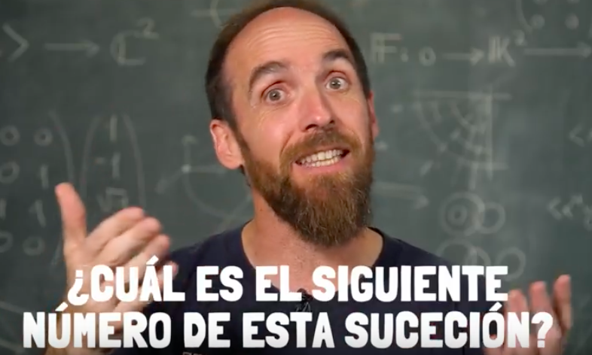
VIDEO
https://www.youtube.com/watch?v=YghBJcxkhPY

Slide 14
Cálculos a partir del término general
- Término general como fórmula:
a_{n} = n² – 1 → a₁= 1²-1=0 , a₂= 2²-1=3, a₃= 3²-1=8, …
- Término general expresado de forma recurrente
a₁=2 , a₂=5 , a_{n}= 3a_{n-1} – 2a_{n-2}
a₃= 3a₂-2a₁=3⋅5-2⋅2 =15-4=11
a₄= 3a₃-2a₂=3⋅11-2⋅5 =33-10=23
a₅= 3a₄-2a₃=3⋅23-2⋅11 =69-22=47

Slide 15
4
Escribe los cinco primeros términos de las siguientes sucesiones:
Término general | Cálculo de sus 5 primeros términos
a_{n} = 5+3(n+1)
b_{n} = 2n² + 1
c_{n} = (n+1)(n+2)
d_{n} = $\frac{2n−3}{3n}$
e_{n} = n³
f_{n} = 3n - 1
g_{n} = 2^{n} - 6

Slide 16
5
Dadas las siguientes sucesiones recurrentes, escribe sus 5 primeros términos:
a_{n} = a_{n-1} + a_{n-2} , a₁=2 , a₂=7 a₃ = a₄ = a₅ = | d_{n} = 5d_{n-1} - d_{n-2} , d₁=2 , d₂=4 d₃ = d₄ = d₅ =
b_{n} = 2b_{n-1} + b_{n-2} , b₁=1 , b₂=1 b₃ = b₄ = b₅ = | e_{n} = 3e_{n-1} - 2e_{n-2} , e₁=1 , e₂=1 e₃ = e₄ = e₅ =

Slide 17
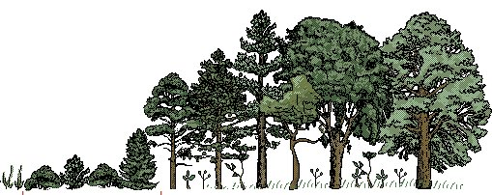
6
Imagina que eres un investigador y estudias el crecimiento de 4 plantas. Al final has obtenido las siguientes 4 fórmulas te dan la altura en centímetros de las plantas en función de “n” que representa el número de días de vida de la planta.
a) a_{n}=n²-n b) b_{n}= 5n-2 c)c_{n}=3*(2^{n}) d) d_{n}= d_{n-1} + d_{n-2} , d₀=1, d₁=3
A los 6 días de vida. ¿Cuál de las 4 plantas es más alta?.

Slide 18
FIBONACCI
Leonardo de Pisa (Fibonacci) nació en
Pisa en 1170 y vivió hasta 1250.
Su padre era representante de una
Casa comercial italiana en el norte de
Argelia (África).
Este hecho hizo que Fibonacci tuviera
contacto con maestros árabes que le
enseñaron Aritmética y el Sistema de
Numeración hindo-arábico.
Consiguió introducir este Sistema de
Numeración en todo Europa y escribió
muchos libros sobre este tema.

Slide 19
SUCESIÓN DE FIBONACCI
La sucesión empieza con dos unos.
Cualquier término de la sucesión se obtiene de
sumar los dos anteriores.
Por ejemplo, el noveno término de la sucesión se
construye sumando el séptimo y el octavo.
La sucesión es infinita.

Slide 20
SUCESIÓN DE FIBONACCI
1, 1, 2, 3, 5, 8, 13, 21,
34, 55, 89, 144, 233, 377, 610
, 987, 1597, 2584, 4181, 6765,
10946, 17711, 28657, 46368, 75025,
121393, 196418, 317811, 514229,...
Fibonacci sin pretenderlo había hallado la llave
del crecimiento en la Naturaleza.

Slide 21
PETALOS DE LAS FLORES
LOS PÉTALOS DE LAS FLORES SON NÚMEROS DE LA SUCESIÓN DE FIBONACCI.

Slide 22
RAMAS Y HOJAS DE LAS PLANTAS
Las ramas y las hojas de las plantas se distribuyen buscando siempre recibir el máximo de luz para cada una de ellas. Por eso ninguna hoja nace justo en la vertical de la anterior.
La distribución de las hojas alrededor del tallo de las plantas se produce siguiendo secuencias basadas números de la sucesión de Fibonacci.

Slide 23
PIÑA DE PINO
Si cogemos una Piña y contamos las hileras espirales de escamas. Descubriremos 8 espirales enrollándose hacia la izquierda y 13 espirales que se enrollan hacia la derecha, o bien 13 hacia la izquierda y 21 hacia la derecha, u otras parejas de números.
Lo más impactante es que estas parejas de números siempre son números consecutivos de la famosa sucesión de Fibonacci.

Slide 24
PIÑA TROPICAL
Las escamas de una piña forman una serie de espirales cuyo número pertenece siempre a la sucesión de Fibonacci

Slide 25
SEMILLAS DE GIRASOL
El número de espirales que forman las semillas de girasol son números de la sucesión de Fibonacci.

Slide 26
Pelicula
“DOPO MEZZANOTE”
El protagonista usa sus
Conocimientos sobre la
Sucesión de Fibonacci
para ligar...

Slide 27
TRUCO DE FIBONACCI
Sobre un rectángulo de 21 cuadrados de ancho
y 8 de alto, trazamos la diagonal principal
y otras rectas a 8 cuadritos de las orillas
como se muestra en el dibujo
8
21

Slide 28
TRUCO DE FIBONACCI
Si recortamos las piezas de ese rectángulo,
podemos construir con ellas un cuadrado
de lado 13.
a) Construye ese cuadrado.
b)¿Qué área tiene el rectángulo? ¿Qué área tiene el cuadrado?
¿Son iguales las áreas? c)¿Qué está sucediendo?
¿es correcto el resultado que obtuviste? ¿Tendrá algo que ver que 8, 13 y 21 sean números
consecutivos de la sucesión de Fibonacci?

Slide 29
SOLUCIÓN AL PROBLEMA
Este sería el cuadrado obtenido de lado 13 cuadraditos.
Su area es de 13x13=169.
La del rectangulo es 8x21=168
¿Cómo es posible que tengan área diferente?
13
8
13
21

Slide 30
SOLUCIÓN AL PROBLEMA
Parece que el lado DE mide cinco unidades. Así al mover las piezas parece que los lados de este cuadrado miden 13 unidades, sin embargo esto no es cierto.
Usando el Teorema de Tales de Mileto tenemos: AB/AC=DE/DC
Es decir: 8/12=DE/13 →DE=104/21=4.952380952380..

Slide 31
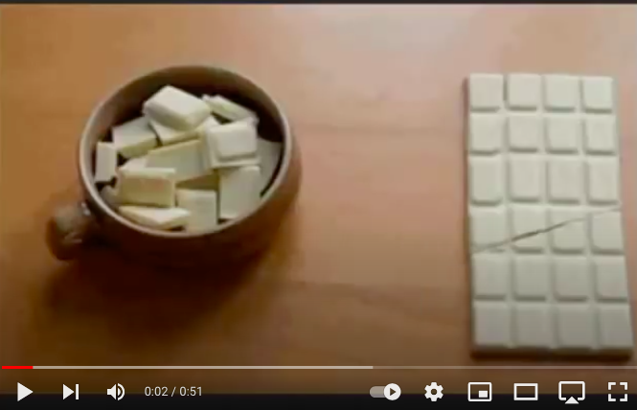
Chocolate Infinito
https://www.youtube.com/watch?v=1ozW0Ow1AZ0

Slide 32
REPRODUCCIÓN DE CONEJOS
“Una pareja de conejos tarda un mes en alcanzar la edad fértil, a partir de ese momento cada vez engendra una pareja de conejos, que a su vez, tras ser fértiles engendrarán cada mes una pareja de conejos.
¿Cuántos conejos habrá al cabo de un determinado número de meses?.”

Slide 33
ESPIRALES
Estos números aparecen
en la construcción de las
espirales del crecimiento
de conchas de moluscos,
cuernos de rumiantes,...

Slide 34
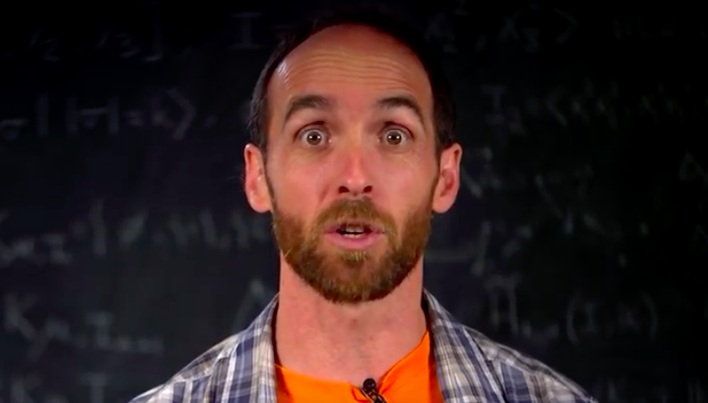
VIDEO SUCESIÓN FIBONACCI (HASTA MINUTO 4:42)
https://www.youtube.com/watch?v=yDyMSliKsxI

Slide 35
RECTÁNGULOS DE FIBONACCI
¿Qué obtenemos
al dividir bases
entre alturas?
5
8
8
¿A qué número
se aproximan?
13

Slide 36
OTRA PROPIEDAD DE LA SUCESIÓN DE FIBONACCI
Piensa en dos números cualesquiera y construye,
empezando con esos números, una sucesión
como la de Fibonacci, es decir en la que cada
término sea la suma de los dos anteriores.
La suma de los diez primeros términos
de tu sucesión será once veces el séptimo término.

Slide 37
PROPIEDAD DE LA SUCESIÓN DE FIBONACCI
Fijate que propiedades cumple la sucesión
1,1,2,3,5,8,13,21,34,...
1²+1²=1*2
1²+1²+2²=2*3
1²+1²+2²+3²=3*5
Comprueba la siguiente igualdad que correspondería
f₀² + f₁²+ …+ f_{n}² =f_{n}*f_{n+1}

Slide 38
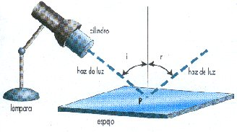
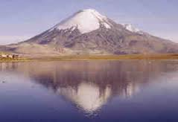
Reflexión de la luz
Leo Moser estudió las trayectorias de rayos luminosos que inciden oblicuamente sobre dos láminas de vidrio planas y en contacto. Cuando los rayos se reflejan, las trayectorias posibles del reflejo siempre son números de la sucesión de Fibonacci: para n reflexiones, el número de trayectorias es Fn+2.

Slide 39
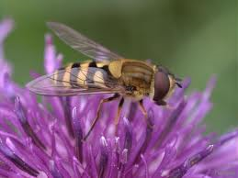
Abejas
La sucesión puede utilizarse para contar el número de distintas rutas que puede seguir una abeja que va recorriendo las celdillas hexagonales del panal.
Y ya que viene a cuento, las abejas machos, o zánganos, no tienen padre. Cada zángano tiene una madre, 2 abuelos (los padres de la madre), 3 bisabuelos (y no cuatro, pues el padre de la madre no tuvo padre), 5 tatarabuelos, y así sucesivamente, en sucesión de Fibonacci

Slide 40
En la Actualidad
Actualmente tienen mucho interés con la aparición de los ordenadores, ya que r tiene aplicación en clasificación de datos, recuperación de información, generación de números aleatorios, e incluso en métodos rápidos de cálculo aproximado de valores máximos o mínimos de funciones complicadas, en casos donde no se conoce la derivada.

Slide 41
SUCESIONES ARITMÉTICAS

Slide 42
Una sucesión aritmética es una sucesión en la que cada término se obtiene sumándole o restándole una cantidad fija llamada diferencia (d)
Ejemplo: a) 3, 5, 7, 9, 11, … (d=2)
b) 10, 7, 4, 1, -2 , … (d=-3)

Slide 44
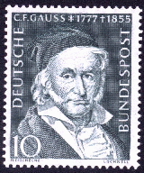
HISTORIA DEL PRODIGIOSO GAUSS

Slide 46
Actividad de Dan Mayer – Contar escalones
https://www.101qs.com/2714-super-stairs
21 escalones

Slide 47
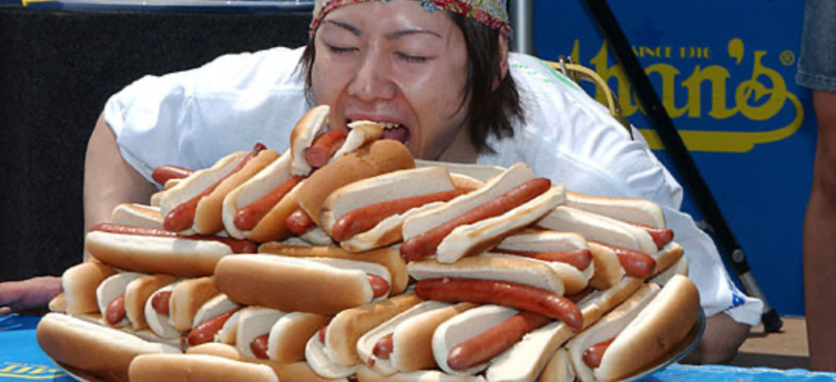
Actividad de Dan Mayer – Número de Perritos
http://robertkaplinsky.com/work/hot-dogs/

Slide 48
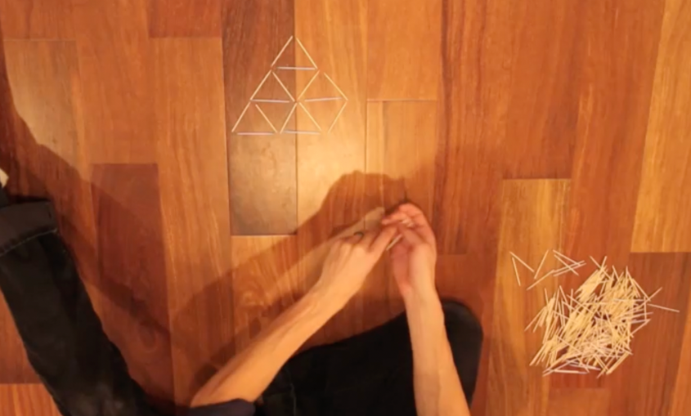
Actividad de Dan Mayer – Número de filas
http://threeacts.mrmeyer.com/toothpicks/

Slide 49
Determina si las siguientes sucesiones son o no aritméticas:
7
a) 2, 5, 8, 11, 14, … ____________________________________
b) 1, 10, 100, 1000, … ____________________________________
c) 2, 4, 8, 16, 32, … ____________________________________
d) 2, 4, 6, 8, 10, … ____________________________________
e) 8, 4, 0, -4, -8, … ____________________________________
f) 1, 3, 6, 10, 15, … ____________________________________

Slide 50
8
En una progresión aritmética donde a₁=4´2 y a₂=4´9, calcula el valor de “d” y el término a₅.

Slide 51
9
En una progresión aritmética donde a₅=8 y d=-3, calcula el valor de a₁ y a₉.

Slide 52
Calcula el término general de las siguientes sucesiones aritméticas:
10
a) 5, 6, 7, 8, 9, … a_{n} =
b) -2, 0, 2, 4, 6, … b_{n} =
c) -1, 1, 3, 5, 7, 9, … c_{n} =
d) 3, 6, 9, 12, 15, … d_{n} =

Slide 53
11
Calcula el término treinta de las siguientes sucesiones aritméticas
a) 8, 11, 14, 17, 20, … a_{n} = a₃₀ =
b) 9, 5, 1, -3, -7, … b_{n} = b₃₀ =
c) 2, 6, 10, 14, 18, … c_{n} = c₃₀ =

Slide 54
12
Calcula el primer término de una sucesión aritmética sabiendo que a₁₀=34 y d=3.

Slide 55
13
Calcula el primer término de una sucesión aritmética sabiendo que a₁₅=40 y d=2

Slide 56
Cálculo del gasto del movil
14
Comprobamos que nosotros gastamos una media de 25 euros al mes. Al comprar el móvil nos gastamos 59€. ¿Cuánto nos habremos gastado en 3 años y 3 meses?
¿Y en 5 años y 7 meses?

Slide 57
Cálculo del gasto de la hipoteca
15
Cuota mensual de 550€. De entrada dimos 30000€ ¿Cuánto nos habremos pagado en 4 años y 5 meses?.

Slide 58
16
Halla la suma de los 20 primeros términos de la sucesión 1,7,13,19,25, …

Slide 59
17
Halla la suma de los 30 primeros términos de la sucesión 1,4,7,10,13, …

Slide 60
Naipes
18
¿Cuántas cartas necesitamos para construir un castillo de 4 pisos como el de la imagen?
¿Y para construir un castillo de 12 pisos?.
El record del mundo se consiguió con un castillo de 60 pisos. ¿Cuántas cartas se necesitaron?.

Slide 61
10
Halla la suma de los 150 primeros números pares.

Slide 62
20
Un nadador, se somete al siguiente entrenamiento: 11 largos de piscina el primer día y cada día que pasa aumenta en tres largos. ¿Cuántos largos hará́ en total en 40 días?

Slide 63
21
Se quiere construir un tejado de forma que en la primera fila haya 10 tejas, en la segunda 11, y así́ sucesivamente, hasta un total de 20 filas de tejas. ¿Cuántas tejas se necesitan?

Slide 64
SUCESIONES GEOMÉTRICAS

Slide 65
Una sucesión geométrica es una sucesión en la que cada término se obtiene multiplicando una cantidad fija llamada razón (r)
Ejemplo: a) 1, 2, 4, 8, 16, … (r=2)
b) 4, 2, 1, 1/2, 1/4 , … (r=1/2)

Slide 66
- Término general de una sucesión geométrica
a_{n}=a₁∙r^{n-1}
- Suma de n términos de sucesión geométrica
S_{n}=a₁∙ $\frac{(r^{n}−1)}{r−1}$
- Suma de infinitos términos sucesión geométrica
S_{n}=a₁∙ $\frac{1}{1−r}$ , -1<r<1

Slide 67
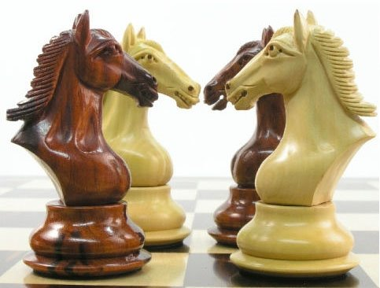
HISTORIA DEL AJEDREZ

Slide 68
HISTORIA DEL AJEDREZ

Slide 69
22
Determina si las siguientes sucesiones son o no geométricas:
a) 2, 5, 8, 11, 14, … ____________________________________
b) 1, 10, 100, 1000, … ____________________________________
c) 2, 4, 8, 16, 32, … ____________________________________
d) 4, 2, 1, 1/2, 1/4, … ____________________________________
e) 2, 6, 12, 36, … ____________________________________
f) 1, -2, 4, -8, 16, … ____________________________________

Slide 70
23
Calcula el término general de las siguientes sucesiones geométricas:
a) 3,6,12,24,48 … a_{n} =
b) 4, 2, 1, 1/2, 1/4, … b_{n} =
c) 2, 10, 50, 250, … c_{n} =
d) 27, 9, 3, 1, 1/3, … d_{n} =

Slide 71
24
Calcula el término octavo de las siguientes sucesiones geométricas:
a) 5, 2´5, 1´25, … a_{n} = a₈ =
b) 1, 2, 4, 8, 16, … b_{n} = b₈ =
c) 7, 14, 28, 56, … c_{n} = c₈ =

Slide 72
25
Calcula los seis primeros términos de una sucesión geométrica sabiendo que a₁=5 y r=4.

Slide 73
26
Calcula los seis primeros términos de una sucesión geométrica sabiendo que a₁=5 y a₂=3.

Slide 74
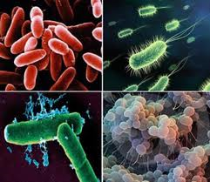
27
Una célula se reproduce por bipartición cada 5 minutos. ¿Cuántas habrá al cabo de 10 horas?

Slide 75
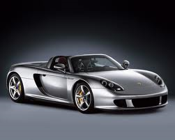
Depreciación de un coche
28
Va perdiendo un 11% cada año. Si al principio costaba 30000€, ¿Cuánto valdrá dentro de 7 años?.

Slide 76
29
A Isabel y Andrés les han confiado, a las nueve de la mañana, un secreto. Cada uno de ellos, al cuarto de hora, se lo han contado a tres amigos. Estos a otros tres,...,etc. ¿Cuánta gente lo sabrá́ a las 2 de la tarde?

Slide 77
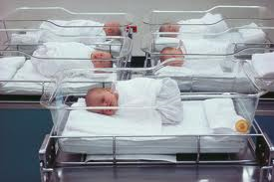
Tasa de Crecimiento Anual
30
Crecimiento anual de un 6%. Si la población es de 40 millones de personas. ¿Cuál será la población dentro de 10 años?

Slide 78
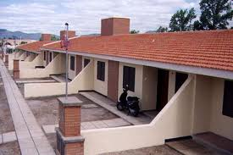
Crecimiento del precio de la vivienda
31
Una vivienda de 90 m^2 en Albacete costaba 90000€ hace 10 años. Teniendo en cuenta que el crecimiento medio anual en esos 10 años ha sido de un 14%. ¿Qué precio tendría ahora esa casa?

Slide 79
32
Calcula la suma de los 10 primeros términos de la sucesión 2, 6, 12, 24, 48, ...

Slide 80
33
Calcula la suma de los infinitos términos de una sucesión con a₁= 6 y r=0´5.

Slide 81
34
Calcula la suma de los infinitos términos de una sucesión con a₁= 60 y r=-0´2

